Slide 1
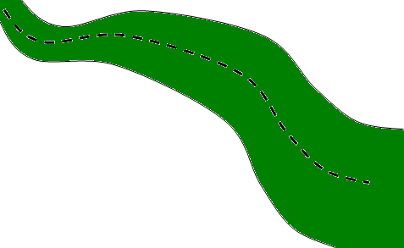

Clases y Objetos
¡¡ Un viaje a otro mundo!!

Slide 2
Paradigma de Programación
El paradigma de programación representa un enfoque particular o filosofía para la construcción de software.
Este nos provee y determina la visión y métodos de un programador en la construcción de un programa.
Diferentes formas de pensar un problema.
Lógico (de reglas lógicas)
Imperativo o por procedimientos
Funcional
Orientado a objetos
Notes:
Este nos provee y determina la visión y métodos de un programador en la construcción de un programa. Diferentes formas de pensar un problema.

Slide 3

Problema
El profesor Oak quiere crear una nueva aplicación de simulación de batallas entre Pokemons, para que los futuros maestros puedan practicar.
Se considerarán 3 pokemons: Bulbasor, Squirtle y Charmander.
Estos tienen diferentes características y comportamientos.
Implemente un programa que tenga métodos que permitan controlar sus comportamientos
reir(): Hará que el pokemón diga “jajaja”, y
llorar(): Hará que el pokemón diga “buaaa”.

Slide 4
Nueva especificación
Además de reir y llorar , cada pókemon puede hablar y lo hacen de una forma particular a cada uno.
Squirtle dice: “squirtle!”
Bulbasor dice: “bulbasor!”
Charmander dice: “charmander!”

Slide 5
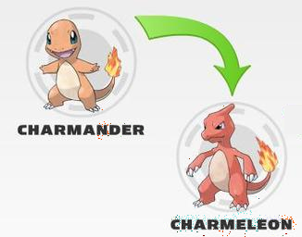
OTRA nueva especificación
El simulador, en esta primera etapa, sólo permitirá evolucionar a Charmander, y le será permitido evolucionar si su nivel de vida está al máximo.

Slide 6
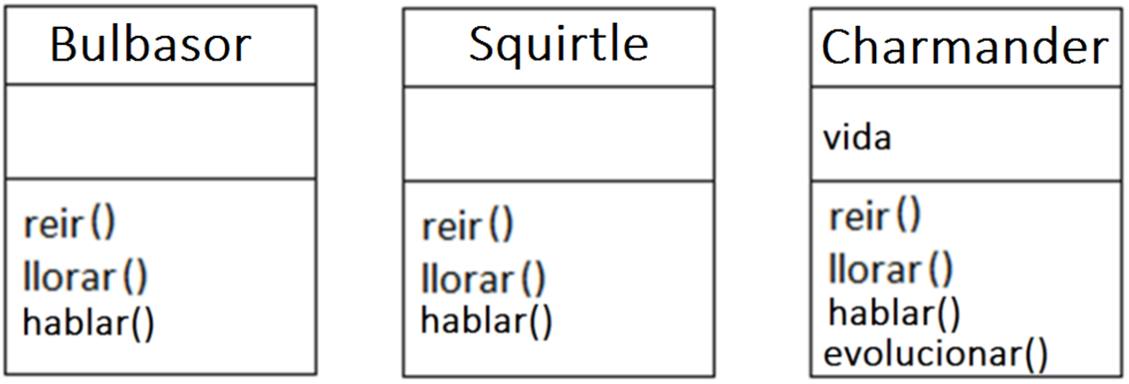
… y así pueden sumarse más y más especificaciones, como nuevos personajes, con otras características y otros métodos. Por eso lo mejor sería plantearse una solución como la siguiente:
Creando 3 clases...

Slide 7
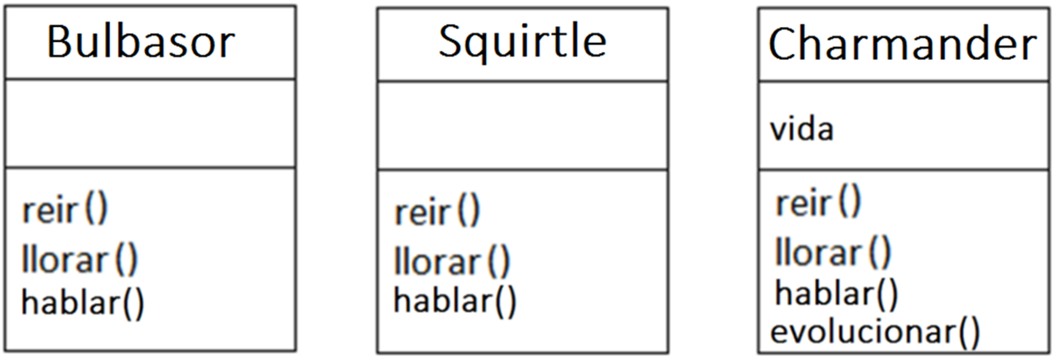
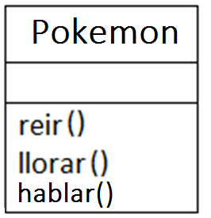
Si observamos bien veremos lo siguiente:
Las dos primeras clases son idénticas.
Con la 3ª hay algo en común. Así que se pueden agrupar, manteniendo las características en común en una nueva clase: Pokemon.

Slide 8
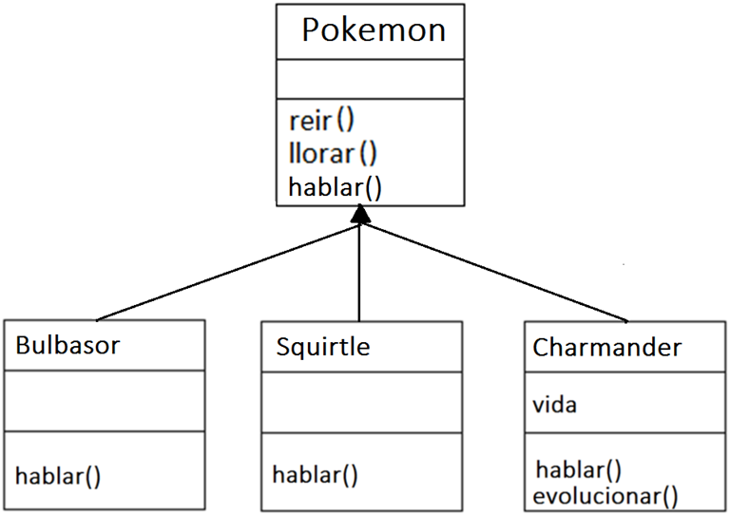
Entonces se vinculan las 3 clases a la nueva clase Pokemon, en una relación llamada herencia.
Como cada pókemon habla de manera diferente debe sobreescribirse el método hablar.
En la clase Squirtle se agregó una característica vida y el método evolucionar.

Slide 9


La POO ataca los siguientes problemas
La falta de portabilidad del código y su escasa reusabilidad.
Código que es difícil de modificar.
Ciclos de desarrollo largos.
Técnicas de codificación NO intuitivas.
Tiene tres características básicas:
debe estar basado en objetos,
basado en clases y
capaz de tener herencia de clases.

Slide 10

Clases y Objetos
Clases: representan conceptos, cosas, hechos o entidades significativas en un problema determinado.
Una clase es un proyecto para un objeto.
Le dice a la máquina virtual cómo hacer un objeto de un tipo particular.
Cada objeto a partir de esa clase puede tener sus propios valores para los atributos de esa clase.
Ejemplos:
Clase: Galleta
Objetos: Kuki, Tritón, Oreo
Clase: Persona
Objetos: Cliente, Empleado, Invitado
Clase: Ave
Objetos: Colibrí, Cóndor, Águila

Slide 11




Ejercicio:
En una aplicación …

Slide 12
Una clase describe las características comunes de un conjunto de objetos (instancias). Cuando diseñes una clase piensa que objetos pueden ser creados a partir de esa clase.
Piensa en:
Que cosas conoces del objeto
Que cosas hace el objeto
Boton
descripcion
color
Conoces => Atributos
cambiarColor()
cambiarDescrip()
alPresionar()
alQuitarPresion()
Hace => Métodos
OJO: Iguales objetos de una misma clase pueden tener distintos valores en los atributos.

Slide 13
Atributo. Describe el estado interno de cada objeto, también se le llama variable de instancia.
Método. Describe lo que se puede hacer con el objeto, los servicios que proporciona.
Ejemplos:
Clase: Persona
Atributos: nombre, sexo, fecha de nacimiento, estatura ....
Métodos: llamar, hablar, enviar mensaje…
Clase: Ave
Atributos: especie, peso, alimentacion, ....
Métodos: volar, caminar, gritar…
Clase: Galleta
Atributos: nombre, peso, sabor, ...
Métodos: calcularVencimiento, …

Slide 14
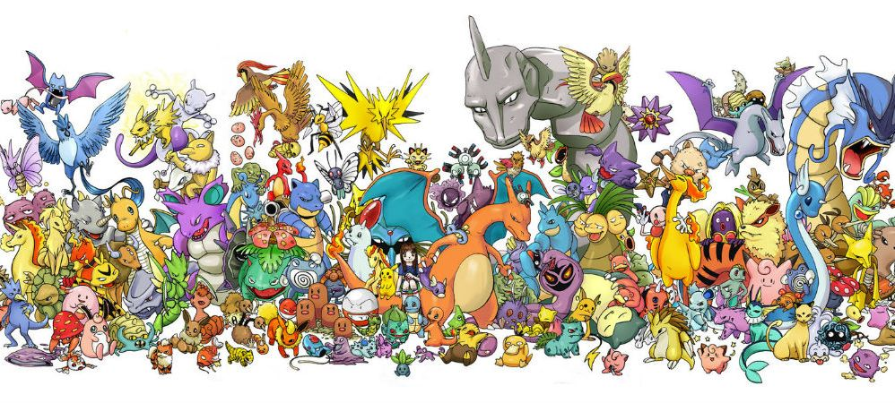
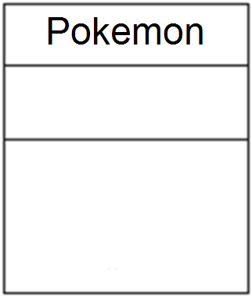
Ejercicio:
Completa con lo que conoces de un Pokemon y con lo que éste debe hacer.

Slide 15
Creando el 1º Objeto
Necesitas dos clases:
Una clase para el tipo de objeto que deseas utilizar (ave, animal, televisor, etc) y
Otra clase para probar o llamar a la nueva clase.
La clase para probar es donde pones el método principal o main ().
public class Galleta {
String nombre;
String sabor;
double peso;
public double calcVencimiento() {
.....
}
}
public class TestGalleta {
public static void main(String[] args){
Galleta g= new Galleta();
g.calcVencimiento();
}
}
Notes:
Diferenciar entre *.java y *.class
Recordar convenciones de programación: Variables y métodos con minúsculas.

Slide 16
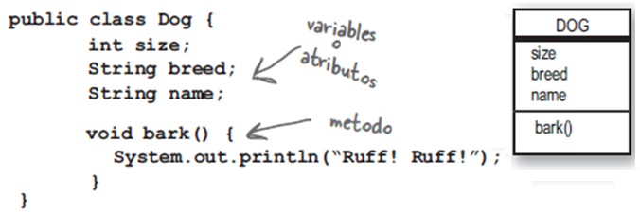

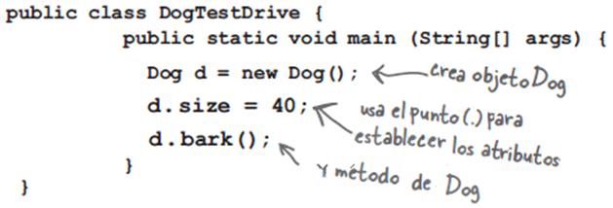
Escribe tu clase
OJO: Recordar convenciones de programación.
Escribe una clase de pruebas DogTestDrive y haz un objeto. Accede a sus atributos y métodos.

Slide 17
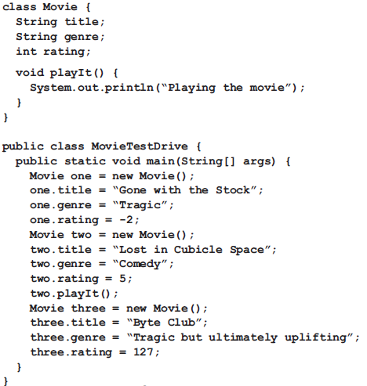

Ejercicio: Revisa el siguiente código y responde.
Nº de clases: ___________
Nº de atributos:__________
Nº de objetos:___________
¿Qué objeto ejecuta el método playIt? __________

Slide 18
Fin

